Slide 1
GoToHel

Slide 2
“Samotni możemy zrobić niewiele , a razem możemy zrobić tak wiele ! ! !”

Slide 3

Logo

Slide 4
Koncept aplikacji:
W dzisiejszych czasach, w dobie pracy zdalnej oraz wzmożonej relokacji, coraz częściej zmieniamy miejsce zamieszkania.
W przypadku nowej lokalizacji czy to na rynku pierwotnym czy wtórnym, nigdy nie wiesz czy wkrótce lub w dłuższej perspektywie w twoim pobliżu nie zostanie wybudowany jakiś potencjalnie uciążliwy obiekt np. droga bezpośrednio pod Twoim blokiem lub wysypisko śmieci itp.
Używając naszej aplikacji jeszcze przed podjęciem życiowej decyzji o zakupie nowej nieruchomości (co często będzie wiązało się z koniecznością zaciągnięcia długoterminowego kredytu) będziesz w stanie określić potencjalne ryzyka powstania uciążliwych obiektów w okolicy każdej nieruchomości.
Teraz możesz sprawdzić pełen stan formalny terenów w otoczeniu Twojego wymarzonej nieruchomości, o których nie poinformuje Cię deweloper lub sprzedawca, a wręcz będą próbował zataić tak kluczowe z Twojej perspektywy informacje.
Lepiej sprawdzić zawczasu by uniknąć późniejszego ambarasu :D

Slide 5
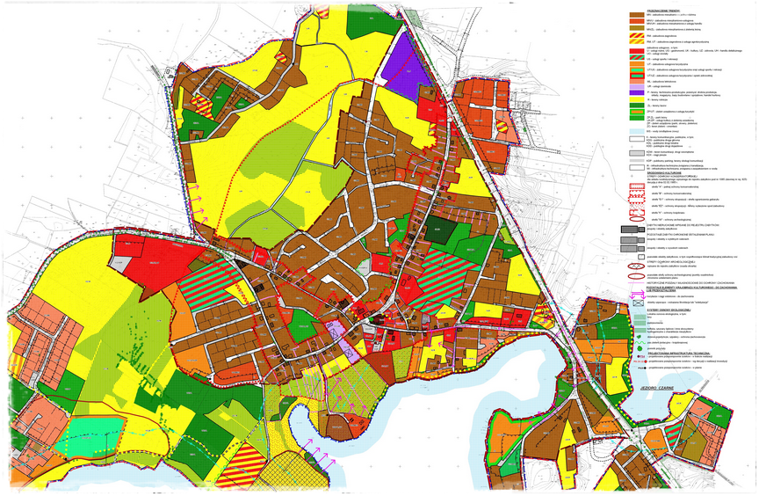

Slide 6
Główne funkcje aplikacji
Analiza podanej lokalizacji.
Wykaz głównych punktów zainteresowania w okolicy (drogi, linie kolejowe, punkty użyteczności publicznej itp.)
Wykaz planowanych nowych obiektów mogących powstać w przyszłości (nowe drogi, linie kolejowe, wysokie budynki itp.)
Ostrzeżenia przed obiektami o negatywnym wpływie na samopoczucie mieszkańców (oczyszczalnie ścieków, wysypiska, zakłady przemysłowe itp.)
Analiza AI możliwych zmian przestrzennych w przyszłości w oparciu o dane bieżące
Wizualizacja AI planowanych zmian przestrzennych wynikających z dostępnych planów

Slide 7
TAKICH CZTERECH JAK NAS DWÓCH TO NIE MA ANI JEDNEGO :P
DZIĘKUJEMY ZA UWAGĘ

